Slide 1
Gerenciamento de Cronograma e Custos de Projeto
Prof. Me. Leonardo Vasconcelos
PMP, PRINCE2® Practitioner, PSM I, CSM ®, CSPO ®
leonardo.vasconcelos@fgv.br

Slide 2
Mini CV do Professor
Leonardo Vasconcelos é mestre em Economia Empresarial pela Universidade Cândido Mendes (RJ) e pós-graduado em Gerenciamento de Projetos pela Universidade Federal do Rio de Janeiro (UFRJ). Possui certificações PMP (Project Management Professional), PRINCE2® Practitioner, PSM I (Professional Scrum Master), CSM® (Certified Scrum Master) e CSPO® (Certified Product Owner).
Há mais de 20 anos dedica-se a atividades relacionadas à modelagem de processos de negócio, implantação de escritórios de projetos e análise de viabilidade econômico-financeira de projetos. Possui ainda sólida experiência em desenho e implantação de modelos de transformação digital e novos negócios.
Atualmente é professor do curso de MBA em Gerenciamento de Projetos da Fundação Getúlio Vargas (FGV), consultor empresarial, fundador e sócio de startups do segmento de tecnologia e educação. Possui ainda vasta experiência profissional em grandes empresas nacionais e multinacionais, tais como Petrobras, Vale, Accenture, Citibank, NET, Telefônica, Brasil Foods, Louis Dreyfus Commodities, dentre outras.

Slide 3
Ao final da disciplina você será capaz de...
Contextualizar e integrar o gerenciamento do cronograma e gerenciamento dos custos do projeto com as demais áreas de gerenciamento e a estratégia da organização;
Desenvolver o cronograma de um projeto;
Gerenciar a equipe e os recursos de um projeto;
Estimar os custos de um projeto;
Determinar o orçamento de um projeto;
Controlar os custos através do método de gerenciamento do valor agregado.

Slide 4
Bibliografia Básica
BARCAUI, A; BORBA, D.; SILVA, I.; NEVES, R. Gerenciamento de cronograma em projetos. 1. ed. Rio de Janeiro: Editora FGV, 2019.
BARBOSA, M. C. (org.). Gerenciamento de custos em projetos. 6. ed. Rio de Janeiro: Editora FGV, 2019.

Slide 5
Bibliografia Complementar
BARRETO Jr., José Tenório; CARDOSO, Marco Antônio Fernandes. Gerenciamento de recursos em projetos. 1. ed. Rio de Janeiro: Editora FGV, 2019.
KERZNER, Harold. Project management: a systems approach to planning, scheduling and controlling. 9 ed. New Jersey: John Wiley & Sons, 2006.
WILSON, R. A comprehensive guide to schedule project management and cost control. New Jersey: Pearson, 2014.
VARGAS, Ricardo Viana. Gerenciamento de projetos utilizando análise de valor agregado: como revolucionar o controle e a avaliação de desempenho de projetos. 3. ed. Rio de Janeiro: Brasport, 2005.

Slide 6
Critérios de Avaliação
Prova Individual (Peso 7)
Trabalho em grupo com os seguintes entregáveis (Peso 2):
Plano de Gerenciamento de Cronograma
Matriz de Responsabilidades
Cronograma
Curva S – Linha de Base de Cronograma
Plano de Gerenciamento de Custos
Fluxo de Caixa do Projeto
Linha de Base de Custos
Trabalho individual (Peso 1):
Exercício de Gerenciamento de Valor Agregado

Slide 7
Você sabia que...
Apenas 28% dos projetos terminam no prazo e no
orçamento.
23% de todos os projetos são cancelados durante
sua execução.
Em média, os projetos excedem o orçamento original
em 188% e o prazo original em 222%.
Fonte: The Standish Group, 2008

Slide 8
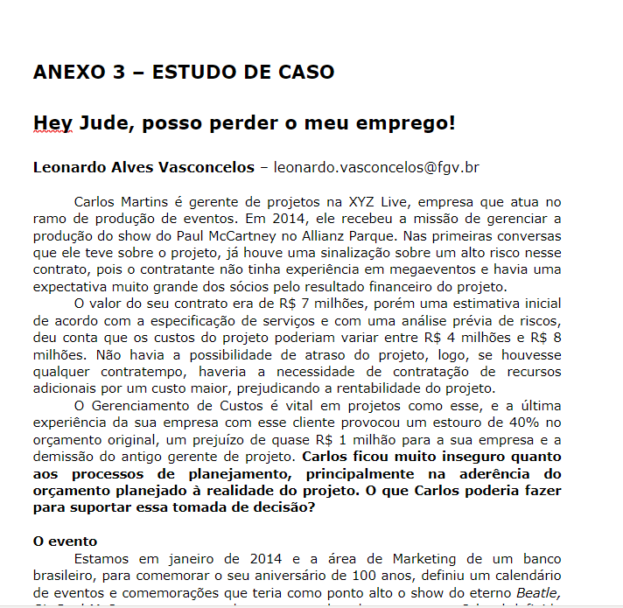
Estudo de Caso

Slide 9
Gerenciamento do Cronograma
Planejar o Ger. do Cronograma
Definir as Atividades
Sequenciar as Atividades
Estimar as Durações
Desenvolver o Cronograma
Controlar o Cronograma
Gerenciamento do Cronograma:
inclui os processos necessários para gerenciar o término pontual do projeto.
Características:
É um sub processo da elaboração do Plano de Gerenciamento do Projeto;
É a área mais facilmente percebida da Gerência de Projetos;
Sofre uma relevante influência dos outros fatores do projeto;
O gerenciamento isolado do cronograma não garante o controle do prazo do projeto.

Slide 10
Processo 1: Planejar o Gerenciamento do Cronograma
Definição das políticas, dos procedimentos e da documentação para o planejamento, desenvolvimento, gerenciamento, execução e controle do cronograma do projeto. (PMBOK ®, 6th edition)
Define as diretrizes ou seja as “regras do jogo” para gerenciar o cronograma ao longo do projeto.
Benefício – Fornecer orientação e instruções sobre como o cronograma será gerenciado ao longo de todo o projeto

Slide 11
Processo 1: Planejar o Gerenciamento do Cronograma
Termo de abertura;
Plano de gerenciamento do projeto;
Fatores ambientais;
Ativos de processos organizacionais
Entradas
Planejar o Gerenciam.
do Cronograma
Opinião especializada;
Análise de dados;
Reuniões.
Ferramentas e Técnicas
Plano de gerenciamento do cronograma.
Saídas

Slide 12
Processo 2: Definir as Atividades
“O processo de identificação e documentação das ações específicas a serem realizadas para produzir as entregas do projeto” (PMBOK ®, 6th edition)
Nas atividades:
Execução física do projeto;
Esperas ou antecipações;
Ação gerencial (acompanhamento e controle do projeto).
Benefício – Divisão dos pacotes de trabalho em atividades que fornecem uma base para estimar, programar, executar, monitorar e controlar os trabalhos do projeto.

Slide 13
Processo 2: Definir as Atividades
Entradas
Plano de gerenciamento do projeto;
Fatores ambientais;
Ativos de processos organizacionais
Ferramentas e Técnicas
Opinião especializada;
Decomposição;
Planejam. em ondas Sucessivas;
Reuniões
Definir as Atividades
Saídas
Lista de atividades;
Atributos das atividades;
Lista de marcos;
Solicitação de mudanças;
Atualização do plano de Ger. Do projeto

Slide 14
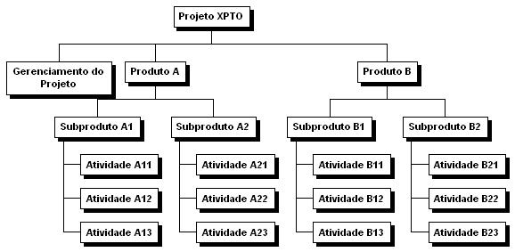
Processo 2: Definir as Atividades
Decomposição
Subdividir os pacotes de trabalho, último nível da EAP, em atividades.
O GP deve envolver a equipe na decomposição.
Criar EAP
Decomposição
Definir Atividades
Produtos (Pacotes de Trabalho)
Lista de Atividades (ações)
A atividade é o esforço necessário para produzir o pacote de trabalho.

Slide 15
Processo 2: Definir as Atividades
Desenvolvida a partir da identificação dos principais elementos do projeto (produtos e serviços).
Para facilitar a identificação dos itens do projeto, recomenda-se:
Pacotes de trabalho– Substantivo
Atividades– verbos no infinitivo
Marcos– verbos no passado + substantivo
Deve ser suficiente para se definir a estrutura lógica entre as atividades;
Deve ser suficiente para se produzir a estimativa do trabalho, duração e custo da atividade;
Gerencia de Escopo utiliza substantivo (pacote); Gerencia de Cronograma utiliza verbos de ação (atividades).
Projeto
Pacote 1
Pacote 2
Atividade 2.1
Marco 2

Slide 16
Processo 2: Definir as Atividades
Importância da Nomenclatura
Exemplos:
Entrega: Deve ser um substantivo. Ex.: Projeto Básico, Projeto Executivo, Protótipo
Tarefa: Deve começar com verbo no infinitivo. Ex.: Elaborar planta de situação, Verificar .....; Dimensionar, Testar......
Marco: Deve ser um substantivo + verbo no passado. Ex. Projeto básico concluído; Protótipo entregue.

Slide 17
Marcos (Milestones)
Processo 2: Definir as Atividades
Um marco é evento significativo do projeto, usualmente representando a entrega de um dos deliverables principais, conclusão de etapas ou outros momentos importantes no cronograma.
Também são usados para representar premissas ou restrições.
São normalmente representados como não tendo duração, recursos ou custo.
Lista de marcos contém:
Marcos obrigatórios - exigidos pelo contrato
Marcos opcionais - com base em análise dos requisitos do projeto ou em informações históricas.
Pontos de controle (opcional) – com base nas entregas principais ou mudanças de fases.
Todo projeto deve ter marco de início e marco de fim.

Slide 18
Processo 2: Definir as Atividades
Planejamento em Ondas Sucessivas
Planejamento com elaboração progressiva
Atividades do cronograma podem aparecer em distintos níveis de detalhe ao longo do ciclo de vida do projeto.
No inicio de cada fase são feitas duas estimativas:
Um planejamento detalhado da próxima fase (curto prazo ).
Um planejamento em níveis altos da EAP para o resto do projeto (longo prazo).
O planejamento da própria fase pode ser refeito
Planejamento Original
A cada fase,
uma decisão de
parada pode ser tomada
Projeto Real

Slide 19
QUIZ
Qual das seguintes MELHOR descreve o papel do gerente do projeto durante o planejamento do projeto?
A.Criar um gráfico de barras e conseguir que a gerência o aprove
B.Coordenar a criação de um documento que possa ser usado para guiar o projeto
C.Fazer uma lista de tarefas que devem ser realizadas pelos membros do time
D.Seguir o plano estabelecido pela gerência

Slide 20
QUIZ
Qual das seguintes MELHOR descreve o papel do gerente do projeto durante o planejamento do projeto?
A.Criar um gráfico de barras e conseguir que a gerência o aprove
B.Coordenar a criação de um documento que possa ser usado para guiar o projeto
C.Fazer uma lista de tarefas que devem ser realizadas pelos membros do time
D.Seguir o plano estabelecido pela gerência
Notes:
(D) CONCEITOS

Slide 21
Processo 3: Sequenciar as Atividades
“É o processo de identificação e documentação dos relacionamentos entre as atividades do projeto” (PMBOK®, 6th edition)
Aspectos importantes:
Determina a forma de condução do projeto.
É a base para o cálculo de cronograma para os SWs de GP.
Necessita conhecimento técnico do produto do projeto para confecção.
Deve exprimir a realidade lógica do processo de execução.
Benefício – Definir a sequência lógica do trabalho afim de obter o mais alto nível de eficiência em face de todas as restrições do projeto.

Slide 22
Processo 3: Sequenciar as Atividades
Entradas
Ferramentas e Técnicas
Saídas
Plano de gerenciamento do projeto;
Documentos do projeto;
Fatores ambientais;
Ativos de processos organizacionais.
Método do diagrama de precedência;
Integração e determinação de dependência;
Antecipações e esperas;
Sistemas de informações de gerenciamento de projetos - SIGP
Diagrama de rede do cronograma do projeto;
Atualizações de documentos do projeto.

Slide 23
Método do Diagrama de Precedências (Precedence Diagramming Method - PDM)
Processo 3: Sequenciar as Atividades
Também conhecido como Atividade no Nó (Activity on Node - AON).
Os nós ou caixas representam as atividades e as flechas representam as interdependências entre as atividades.
Interdependência
B
D
Início
Fim
A
C
E
Atividade

Slide 24
Processo 3: Sequenciar as Atividades
Tipos de Relações de Precedência
Término – Início (TI) ou
Finish to Start (FS)
A atividade sucessora só inicia após o término da predecessora.
Exemplo: construir uma parede e depois pintá-la.
Término – Término (TT) ou
Finish to Finish (FF)
A atividade sucessora só termina após o término da predecessora.
Início – Início (II)
ou
Start to Start (SS)
A atividade sucessora só começa após o início da predecessora.
Exemplo: Construção de um prédio: fazer a forma e fazer a armação.
Exemplo: Construir rede de computadores: instalação física e lógica
Início – Término (IT)
ou
Start to Finish (SF)
A atividade sucessora só termina após o início da predecessora.
Exemplo: Troca de equipamentos: tirar o atual e montar o novo.
Predecessora
Sucessora
Predecessora
Sucessora
Predecessora
Sucessora
Predecessora
Sucessora

Slide 25
Processo 3: Sequenciar as Atividades
Antecipações (Leads) & Esperas (Lags)
Ajudam a expressar com mais precisão o relacionamento entre as atividades.
Predecessora
Espera (+3 dias)
Sucessora
Predecessora
Antecipação (-3 dias)
Podem ser absolutos (-3 dias) ou relativos (-50%)
Sucessora

Slide 26
Processo 4: Estimar Durações das Atividades
“É o processo de estimativa do número de períodos de trabalho que serão necessários para terminar atividades individuais com os recursos estimados” (PMBOK ®, 6th edition)
Vários fatores influenciam esta estimativa:
Recursos;
Escopo;
Grau de risco;
Quantitativo físico da tarefa;
Natureza da tarefa;
Melhor prática: usar inicialmente as durações mais comuns historicamente.
Benefício – Fornecer a quantidade de tempo necessária para concluir cada atividade.

Slide 27
Processo 4: Estimar Durações das Atividades
Entradas
Plano de gerenciamento do projeto;
Documentos do projeto;
Fatores ambientais;
Ativos de processos organizacionais.
Ferramentas e Técnicas
Opinião especializada;
Estimativa análoga;
Estimativa paramétrica;
Estimativa de três pontos;
Estimativa “bottom-up”;
Análise de dados;
Tomada de decisões;
Reuniões.
Saídas
Estimativa das durações;
Bases das estimativas;
Atualizações de documentos do projeto.

Slide 28
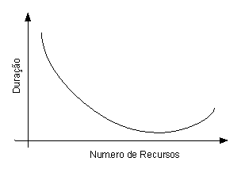
Processo 4: Estimar Durações das Atividades
Relação: Duração x Recursos x Trabalho
Esforço = Duração Atividade x Número de Recursos Humanos
Exemplo: 1 analista de sistemas trabalhando 4 dias
Esforço = 4 dias (4d x 8h=32h) x 1 Recurso = 32 horas
DURAÇÃO FIXA
Dur = Trabalho__ Nº de Recursos
DURAÇÃO ORIENTADA
A RECURSOS
LIMITE DE VALIDADE DA
ORIENTAÇÃO A RECURSOS

Slide 29
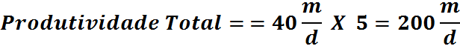
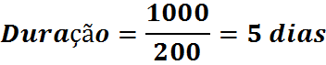
Processo 4: Estimar Durações das Atividades
Estimativa por Produtividade (ideal)
Estimativa baseada na Produtividade:
Exemplo: Pavimentação de 1 Km de estrada. (trabalho)
Recurso previsto: produtividade individual de 40 metros por dia
Alocação de 5 recursos
Duração = Trabalho / Produtividade
Notes:
29

Slide 30
Processo 4: Estimar Durações das Atividades
Técnicas para Estimativa de Durações
Frequentemente enfrentamos dificuldade para estimar as durações das atividades devido aos vários fatores que podem influenciá-las, como diferentes níveis dos recursos ou produtividade dos recursos.
Técnicas de estimativa:
Opinião Especializada
Estimativa Análoga
Estimativa Paramétrica
Estimativa Triangular
Otimista
Mais Provável
Pessimista
Estimativa de três pontos (PERT)
Mais Provável
Otimista
Pessimista
E = O + M + P
3
Fórmula PERT
Desvio Padrão
De = O + 4M + P
6
σ = P-O
6

Slide 31
Processo 4: Estimar Durações das Atividades
Opinião Especializada: Podem ser obtidas a partir de especialistas no assunto, membros da equipe do projeto, outros recursos internos ou externos;
Estimativa Análoga:
Baseia-se em informações históricas
Os projetos precisam ser similares
Também conhecida como estimativa “top-down”
Informações detalhadas são limitadas
Mais confiáveis quando são feitas por pessoas com conhecimento no assunto, geralmente a equipe do projeto
Estimativas Paramétricas:
Fórmulas matemáticas para estimar o esforço necessário para a atividade
Fórmulas normalmente levam em conta a quantidade de esforço necessário e taxa de produtividade

Slide 32
Processo 4: Estimar Durações das Atividades
Reservas
Análise das reservas: Reservas para contingência no cronograma geral do projeto para considerar as incertezas do cronograma. A reserva para contingências pode ser uma porcentagem da duração estimada da atividade, um número fixo de períodos de trabalho, ou pode ser desenvolvida através do uso métodos de análise quantitativa.
M
O
P
O = Duração otimista;
M= Duração Mais provável;
P = Duração pessimista.
Reserva para contingência

Slide 33
Desenvolver Cronograma
Processo 5: Desenvolver o Cronograma
“Analisar as sequências das atividades, durações, requisitos e restrições de cronograma para criar o modelo de cronograma para execução, monitoramento e controle do projeto” (PMBOK ®, 6th edition)
Este processo é realizado ao longo do projeto, requerendo atualizações periódicas, através do processo de controle.
Benefício – O principal benefício deste processo é a geração de um modelo de cronograma com datas planejadas de conclusão das atividades do projeto.

Slide 34
Caminho Crítico
Processo 5: Desenvolver o Cronograma
É o caminho mais longo da rede de precedências.
Determina a data mais cedo para a conclusão do projeto (duração do projeto).
É aquele que tem a menor folga total (geralmente folga zero).
Pode haver mais de um caminho crítico.
Indica atividades mais críticas a serem monitoradas.
Qualquer atraso nestas atividades impacta a data de término do projeto.
São as atividades que possuem o maior risco.
Pode mudar ao longo do projeto.
As técnicas de redução da duração do projeto são aplicadas nessas atividades.

Slide 35
Processo 5: Desenvolver o Cronograma
Método do Caminho Crítico
Exemplo de Representação Adotada:
Calcula-se as datas teóricas de início e Término:
IMC = Início Mais Cedo
IMC=
TMC=
IMT= Início Mais Tarde
TMC = Término Mais Cedo
Nome Duração
TMT= Término Mais Tarde
Dur = Duração da Atividade
IMT=
TMT=
IMC + DUR = TMC
Cedo
Tarde
IMT = TMT – DUR

Slide 36
Processo 5: Desenvolver o Cronograma
Cedo
Progressão
Determinação das Datas Mais Cedo
Determinação do Caminho Critico
Regressão
Progressão
Regressão
Determinação das Datas Mais Tarde
Cálculo das Folgas
Tarde

Slide 37
Processo 5: Desenvolver o Cronograma
Determinação das Folgas:
FT = folga total =Total Float (Slack)
indica o intervalo de tempo que uma atividade pode atrasar sem atrasar o projeto, ou seja, ela é calculada usando os dados da própria atividade (TMT_{i} e TMC_{i})
FL = folga livre = Free Float (Slack)
indica o tempo que uma atividade pode atrasar sem atrasar nenhuma de suas atividades sucessoras, ou seja, ela é calculada usando os dados da atividade e da sua sucessora
FT_{i}= TMT_{i} - TMC_{i}
FL= IMC (suc) - TMC
Progressão=> CC
IMC**=3
TMC=6
B Dur.=4
IMC*=1
TMC=2
IMT=6
TMT=9
IMC= 10
TMC=14
Inicio
Fim
A Dur.=2
D Dur. 5
IMT=1
TMT=2
IMC=3
TMC=9
IMT=10
TMT=14
C Dur.= 7
* Iniciando no dia 1 (8h) e terminando no mesmo dia (17h).
** A sucessora inicia no dia seguinte (8h).
Regressão=> Folgas
IMT=3
TMT=9

Slide 38
Compressão do Cronograma
Processo 5: Desenvolver o Cronograma
Paralelismo
Realizar atividades em paralelo que normalmente seriam feitas em sequencia.
Risco: Retrabalho e custos extras devido ao risco.
Atenção: Comunicação
Compressão
Adicionar recursos, Horas Extras, Turnos extras, recursos mais produtivos, novas tecnologias.
Risco: qualidade de pessoal, fadiga.
Atenção: treinamento e supervisão.
Frequentemente aumenta o Custo.
Frequentemente aumenta o Risco.

Slide 39
Compressão do Cronograma
Mais algumas técnicas
Alocar os recursos mais produtivos nas tarefas do caminho crítico;
Reduzir a duração das tarefas usando alguma técnica, tais como melhoria do processo, equipamento mais produtivo, etc.

Slide 40
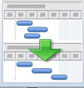
Nivelamento/Estabilização de Recursos
Processo 5: Desenvolver o Cronograma
Nivelamento - Adequação do cronograma calculado pelo CPM às limitações de recursos porventura extrapolados (superalocação); Caminho crítico pode alterar.
Estabilização - Procura evitar sobressaltos na distribuição do uso do recurso (picos e vales), resultando em uma quantidade de recursos mais estável utilizada mês a mês (uso mais efetivo dos recursos); Caminho crítico não pode alterar.
Consequências mais comuns:
Atraso em atividades causadoras de superalocação
Alternativas
Alocar recursos primeiro nas atividades críticas;
Análise das folgas livres e Substituição de recursos.
Nivelamento frequentemente resulta numa duração maior para o projeto do que o cronograma preliminar.

Slide 41
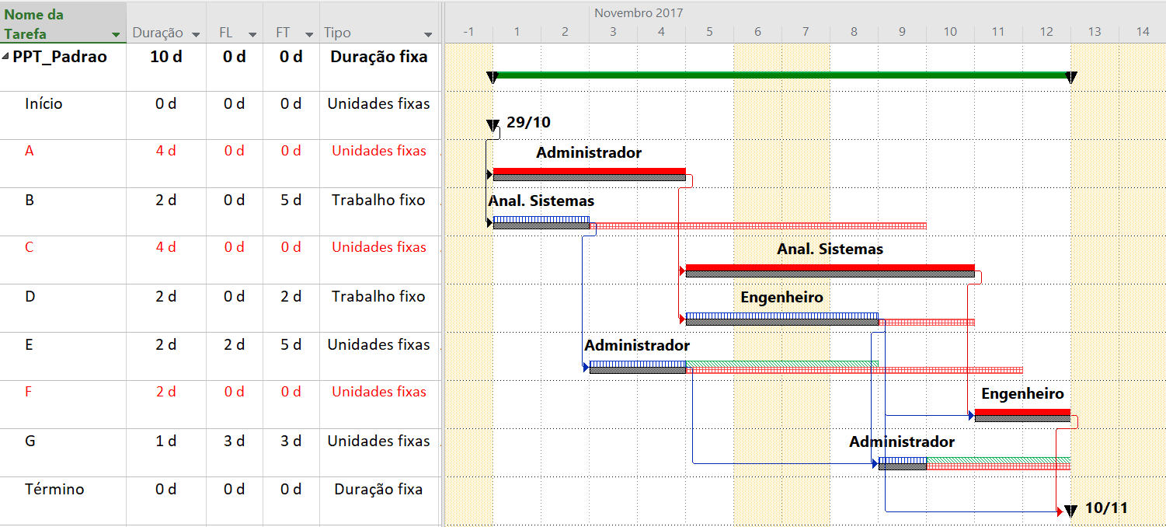
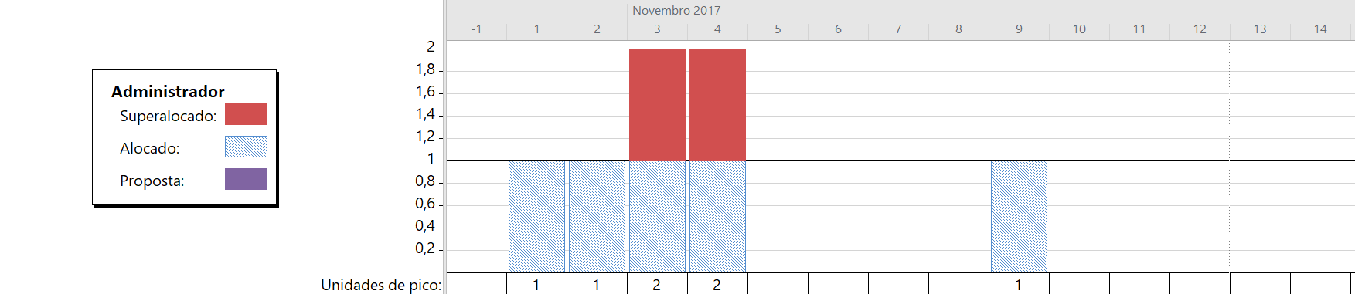
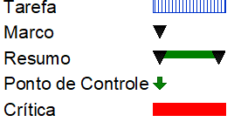
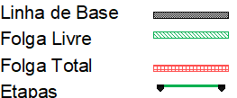
Nivelamento de Recursos
Histograma de recursos

Slide 42
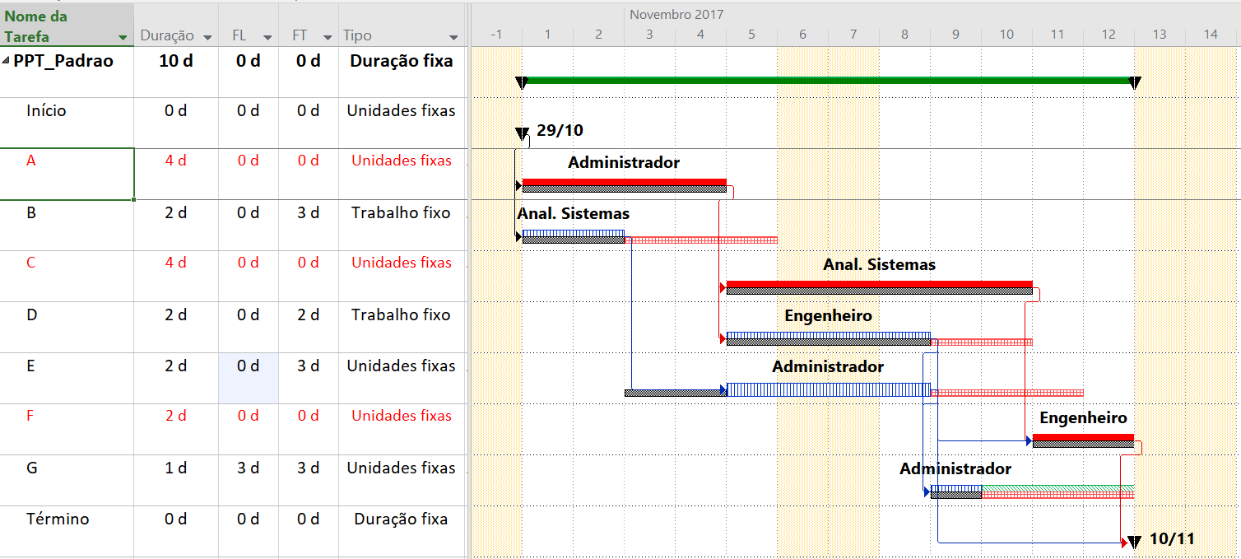
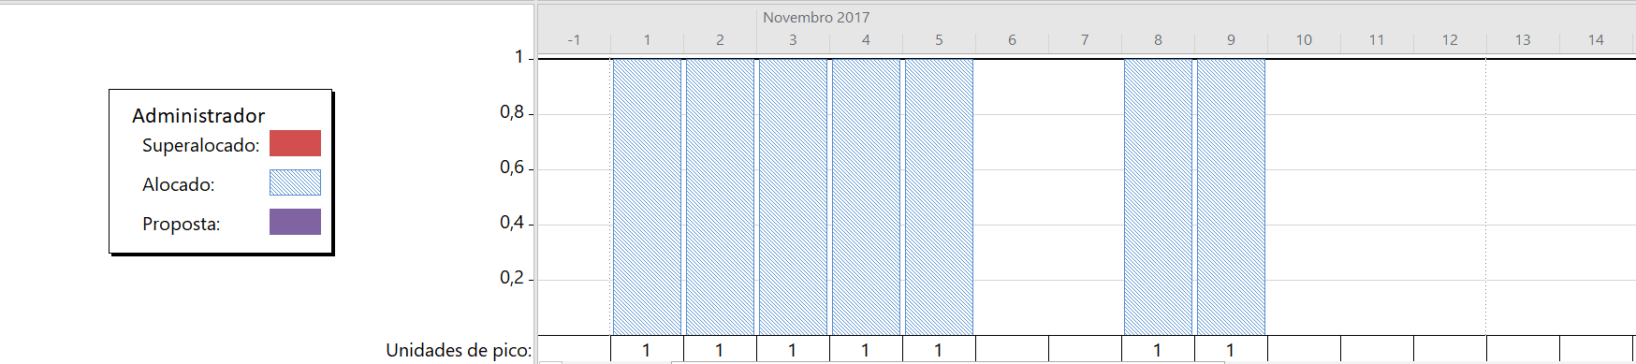
Nivelamento de Recursos

Slide 43
Programa de Avaliação e Revisão Técnica (PERT – Program Evaluation Review Tecnique)
Processo 5: Desenvolver o Cronograma
Probabilidade
Relativa de
Ocorrência
mais provável : M
otimista : O
pessimista: P
estimativas
de duração
Fórmula PERT
Distribuição Beta
E = O + 4M + P
6
Desvio Padrão
Mais Provável
(usado nos cálculos CPM originais)
σ = P-O
6
Pessimista
Mais curta
Durações Possíveis
Mais longa

Slide 44
Parâmetros da Distribuição Normal (Gauss)
Processo 5: Desenvolver o Cronograma
Média (μ) e Desvio Padrão ( σ )
Observações:
A área a esquerda da média é igual a 50%, devido a simetria.
A área entre (μ- σ) e (μ+ σ) é igual a 68,3%.
A área até (μ+ σ) é igual a 84,2% (50 + 68,3/2).
3σ
Qtd
99,7%
2σ
95,5%
1σ
68,3%
Duração do Projeto: 133,7
Desvio padrão = 9,8
68,3% entre 123,9 e 143,5
95,5% entre 114,1 e 153,3
99,7% entre 104,3 e 163,1
μ-3σ
μ-σ
μ
μ+σ
μ+3σ
t
μ-2σ
μ+2σ

Slide 45
Análise de Cenários: “E se?” (“What if?”)
Processo 5: Desenvolver o Cronograma
Analisar a rede do cronograma submetendo o modelo a perguntas do tipo: “e se a situação do cenário X acontecer?”
Exemplo: atraso de componentes importantes, atraso de uma atividade específica ou serviço executado, fatores externos (greves, mudanças de processo ou legislação) e etc.
O resultado pode ser usado na avaliação da viabilidade do cronograma em condições adversas e na preparação de planos de respostas e contingência para mitigar o impacto.
A simulação envolve o cálculo de diversas durações do projeto com conjuntos diferentes de premissas para a realização das atividades (diversos cenários).
A técnica de mais comum é a Simulação de Monte Carlo.

Slide 46
Processo 5: Desenvolver o Cronograma
Simulação de Monte Carlo
Realiza iterações para calcular diversas datas para o projeto, produzindo uma faixa de durações possíveis e fornecendo a probabilidade de cada resultado.
Necessita de histórico para maior precisão.
Usa também distribuições probabilísticas pré-definidas para as durações (ex: triangular, PERT, normal, etc):
É definida uma distribuição de prováveis durações para cada atividade, resultando em prováveis durações para o projeto como um todo.

Slide 47
Análise Comparativa dos Métodos
Processo 5: Desenvolver o Cronograma
MÉTODO | QUANTIDADE DE INFORMAÇÕES | PRECISÃO | FACILIDADE DE USO
CPM | Apenas UMA ( 1 ) informação (a mais comum historicamente ou mais provável)
PERT | Necessita TRÊS ( 3 ) informações. Duração =(O + 4x MP + P)/6 Desvio = (P – O)/6
MONTE CARLO | Necessita “N” informações.
Entretanto, atualmente, levando em conta a disponibilidade de softwares que trabalham com Monte Carlo, sua facilidade de uso aumentou consideravelmente.

Slide 48
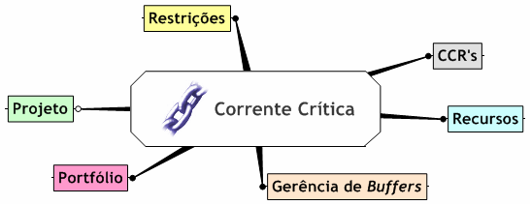
Processo 5: Desenvolver o Cronograma
Corrente Crítica Elyahu Goldratt

Slide 49
Mecanismos de Proteção x Desperdício
Processo 5: Desenvolver o Cronograma
Mecanismos de Proteção:
Estimativas são baseadas em experiência pessimista.
Cada nível gerencial adiciona sua própria segurança.
Proteção a futuros cortes nas estimativas
Mecanismos de Desperdício:
Síndrome do estudante.
Multitarefa.
Interdependência entre etapas (atrasos X avanços desperdiçados)

Slide 50
Processo 5: Desenvolver o Cronograma
Corrente Crítica
No gerenciamento tradicional de projetos o Caminho Crítico é definido antes do Nivelamento de Recursos, ou seja, antes da alocação dos recursos disponíveis.
A Corrente Crítica é definida depois do Nivelamento de Recursos, quando os tempos previstos reais estão definidos.

Slide 51
Processo 5: Desenvolver o Cronograma
Corrente Crítica
Como no PERT, substituímos a segurança (“gordura”) de cada etapa da Corrente Crítica...
...por uma segurança no projeto: o Pulmão do Projeto (Project Buffer).
M
P
O
M
O
P
O resultado é um projeto mais curto e com mais chances de sucesso do que o original

Slide 52
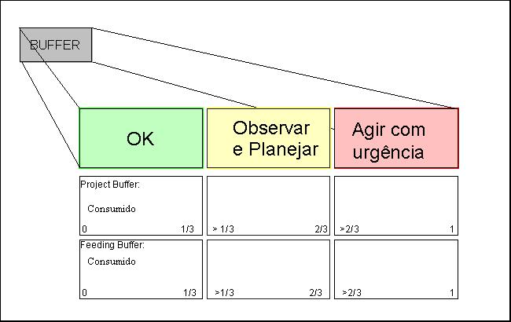
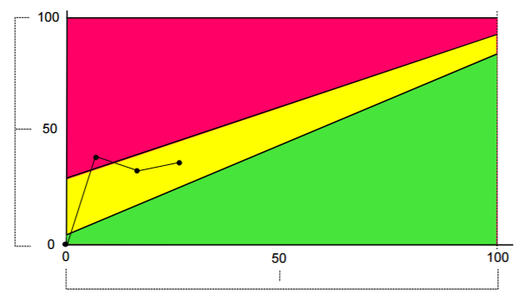
Processo 5: Desenvolver o Cronograma
Gerenciamento do Buffer
Os buffers envolvidos funcionam como base de sustentação para gerenciar e medir o progresso do projeto em relação à data de término esperada.
Em geral, essa gerência dos buffers é feita dividindo-se o buffer em três diferentes níveis. Cada nível representa 1/3 do tempo calculado do buffer.
% Consumo do Buffer
% Avanço

Slide 53
Processo 5: Desenvolver o Cronograma
Representações do Cronograma
Cronograma de Marcos
Cronograma dos Pacotes de Trabalho
Cronograma detalhado, apresentando:
Lista de atividades e pacotes de trabalho;
Gráfico de Barras (Gantt);
Duração das atividades;
Diagrama lógico em escala de tempo;
Linha de base das atividades do projeto;
Data das entregas dos marcos.

Slide 54
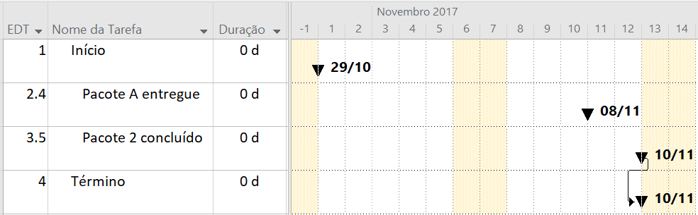
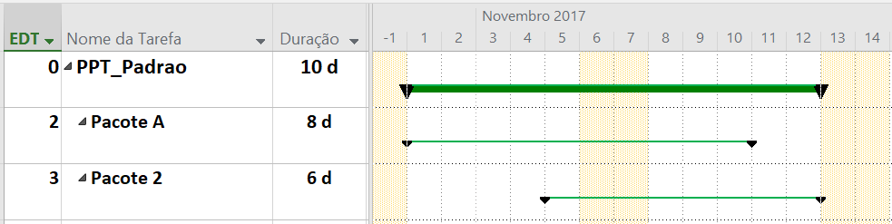
Processo 5: Desenvolver o Cronograma
Cronograma de marcos
Cronograma dos pacotes de trabalho

Slide 55
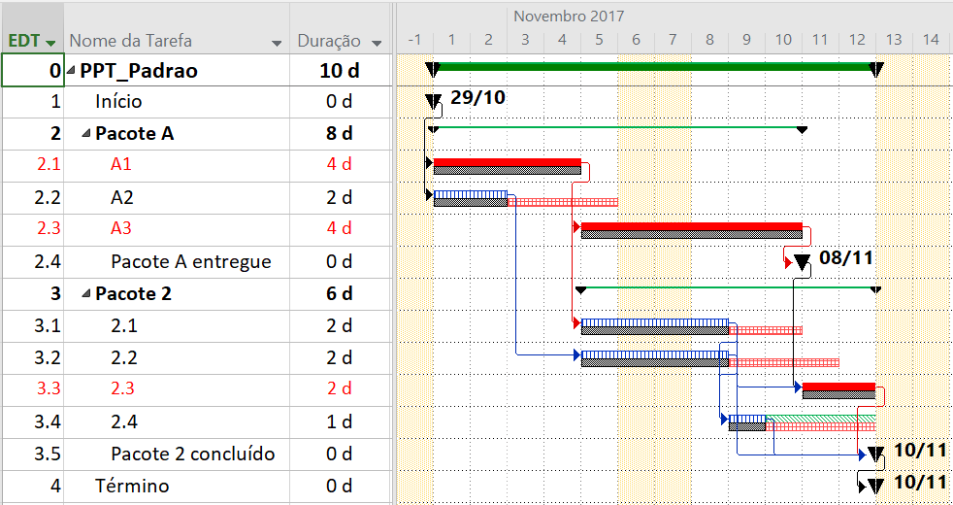
Processo 5: Desenvolver o Cronograma
Linha de base do cronograma: é a versão aprovada do cronograma, sendo a referência de datas de início e término para o acompanhamento das atividades e dos marcos do projeto.

Slide 56
Processo 6: Controlar o Cronograma
“É o processo de monitorar o status do projeto para atualizar o cronograma do projeto e gerenciar mudanças na linha de base do mesmo” (PMBOK ®, 6th edition)
Observações:
Realizado com auxílio de Softwares;
Mesmas técnicas usadas para o desenvolvimento do cronograma;
Considera como um novo cenário o projeto alterado pela atualização;
Usa replanejamento visando readequar o projeto à linha de base (quando possível).
Benefício – Manter a linha de base do cronograma ao longo de todo o projeto, sinalizando, quando necessário, as ações corretivas que deverão ser implementadas para readequação do cronograma.

Slide 57

Processo 6: Controlar o Cronograma
Entradas
Plano de gerenciamento do projeto;
Documentos do projeto;
Dados de desempenho do trabalho;
Ativos de processos organizacionais.
Ferramentas e Técnicas
Análise de dados;
Método do caminho crítico;
Sistemas de informações de gerenciam. de projetos;
Otimização de recursos;
Antecipações e esperas;
Compressão do cronograma.
Saídas
Informações sobre o desempenho do trabalho;
Previsões do cronograma;
Solicitações de mudanças;
Atualização do plano de gerenciamento do projeto;
Atualizações de documetos do projeto.

Slide 58
Processo 6: Controlar o Cronograma
Técnicas para medir o progresso físico :
Unidades equivalentes: baseado em unidades produzidas de atividades individuas do projeto. É determinado de maneira objetiva através da medição direta da quantidade realizada.
Estimativa do responsável pelo pacote de trabalho (% realizado): reporte simples (confiável?).
Nível de esforço: aplicável para trabalho indireto, não são associados as atividades diretas. Geralmente utiliza uma proporção do prazo em relação ao prazo total do projeto.
Marco com valores ponderados: % de progresso físico definido antecipadamente, no momento da contratação ou planejamento.
Por percentual definido para o início e término:
Regra 0/100 – uma tarefa não ganha créditos pela conclusão parcial, somente pela conclusão total.
Regra 25/75 – uma tarefa é considerada 25% concluída quando começa e obtém os outros 75% somente quando for concluída.
Regra 50/50 – uma tarefa é considerada 50% concluída quando começa e somente recebe os demais 50% quando for concluída.
Notes:
58

Slide 59
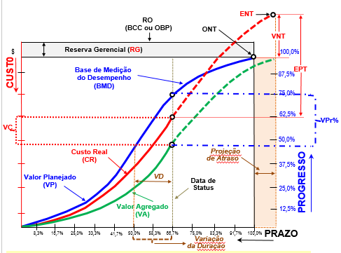
Processo 6: Controlar o Cronograma
CURVA “S”

Slide 60
Processos de Gerenciamento dos Recursos do Projeto
O gerenciamento dos recursos do projeto inclui os processos para identificar, obter e gerenciar os recursos necessários para o sucesso do projeto. Esses processos ajudam a assegurar que os recursos corretos serão disponibilizados para o adequado gerenciamento do projeto, incluindo a equipe de projeto, no momento e local certos.
Notes:
Comentário do Alvaro Camargo em 29/03/2017: Alterado o item 9.3 (Estava com uma virgula entre o nove e o três). Concordo com a posição do Robin que “obter" recursos é mais adequado do que “adquirir” recursos.

Slide 61
Dicas para escolha do GP
1.Escolha o gestor já na fase
de concepção do projeto.
2.O Gestor deve ter capacidade de liderança.
3.O Gestor deve ter habilidades de comunicação.
4.O Gestor deve ter habilidade para negociar.
5.O Gestor deve ter capacidade de resolução de problemas.
6.O Gestor deve ser flexível.
7.O Gestor deve ser influente na organização.
Pergunta: precisa ser técnico no assunto do projeto ?
61
Notes:
61

Slide 62
Papéis e responsabilidades do GP
PAPÉIS
Interpessoais: líder, pessoa de referência, contato entre pessoas.
Comunicação: coletar, selecionar, monitorar e disseminar informações; porta-voz do projeto.
Decisão: alocar recursos, explorar novas oportunidades, gerir conflitos, negociar, analisar situações, estabelecer prioridades.
RESPONSABILIDADES
Gerenciar o projeto.
Criar os planos do projeto.
Medir o desempenho do projeto.
Adotar medidas corretivas e preventivas.
Controlar os resultados do projeto.
Gerenciar a equipe do projeto.
Prover relatórios de status do projeto.

Slide 63
Gerente de Projetos e Gerente Funcional
Os gerentes funcionais costumam ser especialistas, orientados analiticamente e conhecedores de detalhes de cada operação de que são responsáveis.
Gerentes de projetos devem possuir conhecimentos abrangentes, podendo, assim, supervisionar diferentes áreas funcionais e saber juntar as “peças” de forma coerente.
Gerente Funcional
Abordagem analítica
Técnica de supervisão
Gerente de Projetos
Abordagens sistêmicas
Facilitador e generalista

Slide 64
Fatores Ambientais e Organizacionais
Os fatores ambientais e organizacionais contemplam uma série de características com impacto profundo na maneira como a empresa gerencia seus projetos.
Outros fatores ambientais da empresa são:
Cultura organizacional (ambiente do projeto interno ou externo);
Recursos existentes (dos humanos as competências técnicas e posturais);
Condições técnicas para o projeto (tecnologia nova, tecnologia conhecida);
Cenário do projeto (logística de transporte, regiões, países, empresas, etc.).
Um dos fatores ambientais mais importantes é a Estrutura Organizacional, que está relacionada ao nível de autoridade que o gerente de projetos possui na organização.
Notes:
Aprovado por Alvaro Camargo em 29/03/2017!

Slide 65
Ativos de Processos Organizacionais
Procedimentos
Processos
Políticas
Podem ser usados para influenciar o sucesso do projeto além de poder influenciar na obtenção de recursos para o projeto
Notes:
Comentário do Alvaro Camargo em 29/03/2017: Ativos de processos ambientais não são fatores que podem ser usados ou que podem influenciar o projeto segundo o meu entendimento. Eu defino ativos de processos organizacionais como sendo “artefatos tangíveis ou intangíveis que viabilizam processos organizacionais”. Podemos citar como ativos de processos ambientais sistemas de informática, sistemas da qualidade, lições aprendidas em projetos, formulários padronizados e coisas desse tipo.
A existências de ativos de processos organizacionais é um fator do ambiente organizacional. Mas o ativo em si não é um fator. Fica aberta a discussão.
65

Slide 66
Make-or-buy e Contratação
A decisão Make-or-buy de cada pacote de trabalho é feita pela área de “Gerenciamento de Aquisições”. Essa decisão deve ser feita antes do processo de “Identificar as atividades” da área de “Gerenciamento do Cronograma” e, também, antes de se ”Estimar os Recursos”.
A decisão Make-or-buy de recursos é feita pela área de “Gerenciamento de Recursos”, que deixará explícito, na lista dos recursos necessários para o projeto, quais devem ser contratados pela área de “Gerenciamento de Aquisições”.
O recrutamento e seleção de pessoas externas à organização, como pessoas físicas, é responsabilidade do setor de RH da empresa, com forte apoio da área de “Gerenciamento de Recursos”, que define as competências necessárias e indica a contratação.
A área de “Gerenciamento de Aquisições” contempla a contratação de pacotes de trabalho, tanto fora da empresa executora do projeto, como de seus setores internos nos casos de entregas mais complexas.
Notes:
Aprovado pelo Alvaro Camargo em 29/03/2017!

Slide 67
Matriz de Responsabilidades
Define quem faz o quê (Função) e quem decide o quê (Responsabilidade)
Recursos
B
C
D
E
F
...
Fase
A
Requisitos
A
C
R
P
P
Especificação
Funcional
A
R
P
P
Design
A
C
R
I
P
Desenvolvimento
C
A
R
P
P
Teste
A
I
R
P
RACI => R = Responsável A =Aprovador
C = Consultor I = Informado
(outras legendas podem ser utilizadas como P= Participa, S= Suplente, etc.)
Notes:
Aprovado pelo Alvaro Camargo em 29/03/2017!

Slide 68
Estrutura Analítica de Recursos
É uma estrutura hierárquica, similar a EAP, para visualizar os recursos necessários ao projeto.
EAR
Equipamento
Betoneira
Guindaste
Material
Engenheiro Civil
Pessoal
Cimento
Areia
Pedreiro
Servente
Pleno
Júnior
Obra
Escritório
Computador
Ploter
Cada atividade deve ter sua lista com os recursos necessários, por tipo, com suas respectivas quantidades (necessárias para a execução da atividade). Pode ser feito no formato de tabela. Técnicas: histórico das atividades e brainstorm. Nesse momento ainda não sabemos se eles existem na empresa e, caso exista, qual deles será alocado no projeto.

Slide 69
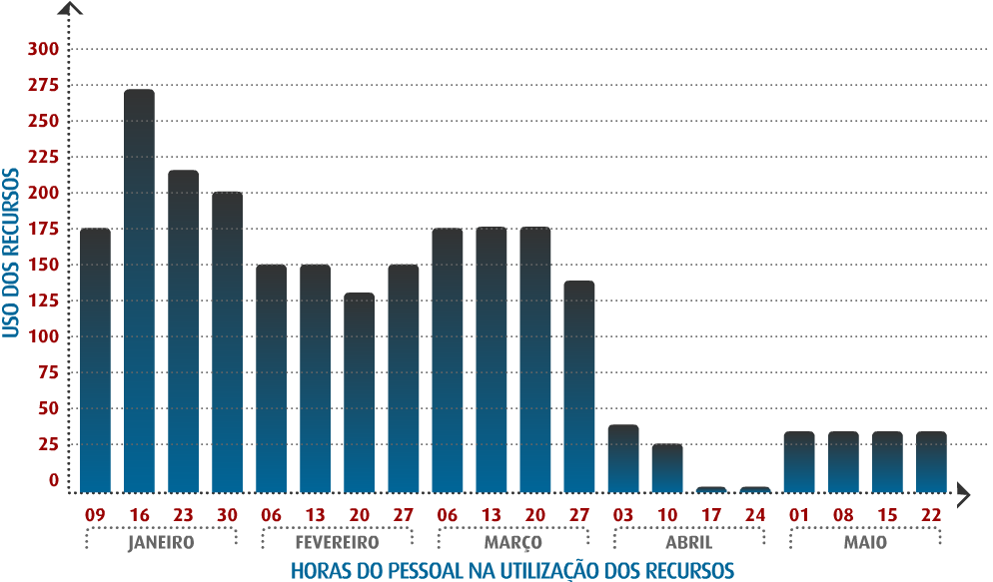
Histograma de Recursos
Histograma é um gráfico que define a necessidade de recursos ao longo do projeto.

Slide 70
Planejamento dos Recursos
Necessidades de Recursos
 | J | F | M | A | M | J | J | A
Engenheiros (h) | 57 | 34 | 56 | 23 | 11 | 12 | 10 | 3
Técnicos (h) | 23 | 24 | 21 | 26 | 24 | 21 | 26 | 27
Gerente de Projeto (h) | 10 | 11 | 13 | 10 | 12 | 12 | 12 | 14
Computadores (h) | 98 | 96 | 78 | 87 | 98 | 98 | 78 | 65
Plotters (h) | 7 | 8 | 6 | 7 | 8 | 9 | 9 | 9
Tonner (und) | 3 | 5 | 4 | 2 | 3 | 4 | 5 | 3
Papel (500 fls) | 6 | 7 | 5 | 6 | 8 | 7 | 6 | 7
Serviços de Terceiros ($) | 34 | 32 | 34 | 32 | 34 | 32 | 34 | 32
Número de horas
J F M A M J J A

Slide 71

Visão do PMI sobre conflitos em projetos
Cronogramas (Estimativas)
Prioridades (Ordem de execução)
Mão-de-obra insuficiente ou incapaz
Questões Técnicas (entendimento)
Administração (cultura da empresa)
Choque de Personalidades
Custo (estimativas e controle)

Slide 72

Gerenciamento de Custos do Projeto
Inclui os processos envolvidos em planejar o gerenciamento de custos, estimar os custos, determinar o orçamento e controlar os custos, de modo que o projeto possa ser terminado dentro do orçamento aprovado.

Slide 73

Conceitos
O Gerente de Projetos deve se preocupar com a coleta e análise das informações de custos.
O custo é um termômetro para avaliar a eficiência e o desempenho dos projetos nas empresas.
O custo tem que ser Planejado, Gerenciado e Controlado e não somente contabilizado.

Slide 74

Conceitos
GASTO:
Sacrifício financeiro para obtenção de um bem ou serviço (pagos de forma antecipado, à vista ou a prazo).
Existe a partir do reconhecimento contábil da dívida ou diminuição de ativos dados em troca.
Ex.:
Gasto com compra de Matéria-prima;
Gasto com mão de obra;
Gasto com compra de um imobilizado.

Slide 75



Conceitos
CUSTO
Gasto relativo a um bem ou serviço utilizado na produção de outros bens ou serviços do projeto.
Gasto com uma atividade de um projeto.
Ex.:
Consumo de Matéria-prima;
Energia Elétrica;
Mão de obra.

Slide 76

Conceitos
DESPESA
Gasto relativo a bens e serviços não correlacionados com o produto do projeto.
Classificadas em Administrativas, de Vendas ou Comerciais e Financeiras.

Slide 77

Conceitos
ATIVO (OU INVESTIMENTO)
Gastos com bem ou serviço, ativado em função de sua vida útil ou de benefícios atribuíveis a períodos futuros.
Ex.:
Gastos com um projeto (do ponto de vista da empresa);
Matéria-prima em estoque;
Aquisição de móveis, imóveis e equipamentos.

Slide 78
Conceitos
Gasto
Sacrifício financeiro para obtenção de um bem ou serviço (pagos de forma antecipado, à vista ou a prazo).
Existe a partir do reconhecimento contábil da dívida ou diminuição de ativos dados em troca.
Exemplo: compra de uma máquina para o projeto.
Custo
Gasto relativo a bens e serviços utilizados em uma atividade ou na produção de outros bens/serviços para o projeto
Exemplos: matéria-prima consumida, mão de obra do projeto.
Despesa
Gasto relativo a bens e serviços não correlacionados com o produto do projeto.
Exemplos: aluguéis, impostos, despesas com pessoal das áreas administrativas.
Investimento
Gastos com bem ou serviço, ativado em função de sua vida útil ou de benefícios atribuíveis a períodos futuros.
Exemplo: Aquisição de móveis e equipamentos.

Slide 79
Tipos de Custos
Classificação de acordo com a alocação do custo
Custos Diretos
Custos assumidos integralmente pelo projeto;
Não necessitam de rateio para alocação no projeto;
Exemplos: mão de obra direta do projeto.
Custos Indiretos
Custos gerais incorridos em benefício de mais de um projeto;
A organização estabelece o critério de rateio;
Exemplos: Recurso alocado e rateado entre mais de um projeto.
Classificação de acordo com a quantidade de trabalho
Custos Fixos
Custos que não se alteram de acordo com a quantidade de trabalho ou de atividades;
Exemplos: Contratações com valores pré-definidos e sem variação de custo.
Custos Variáveis
Qualquer custo que pode ser alterado de acordo com a quantidade de trabalho ou de atividades;
Exemplos: recursos contratados por hora em projetos que podem demandar aumento de alocação.

Slide 80
Conceitos
CAPEX – CAPITAL EXPENDITURE
Montante de investimentos realizados em equipamentos e instalações de forma a manter a produção de um produto ou serviço ou para manter em funcionamento um negócio ou um determinado sistema.
OPEX – OPERATIONAL EXPENDITURE
Gastos associados à manutenção dos equipamentos e à aquisição de consumíveis e outras despesas operacionais, necessários à produção e à manutenção em funcionamento do negócio ou sistema.

Slide 81
Conceitos
TCO – TOTAL COST OF OWNERSHIP
Cálculo que visa levar em conta todos os custos envolvidos no uso de um determinado equipamento ou solução.
CAPEX
OPEX
TCO

Slide 82
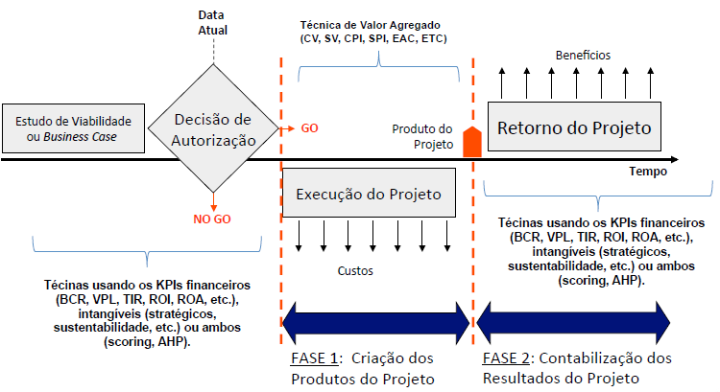
Conceitos
CUSTOS DO PROJETO

Slide 83
Processos de Gerenciamento de Custos
Planejar o Gerenciamento de Custos
Estimar os custos
Determinar o orçamento
Controlar os custos
Monitoramento e Controle
Planejamento

Slide 84
Processos de Gerenciamento de Custos
Planejar o Gerenciamento de Custos
Estimar os custos
Determinar o orçamento
Controlar os custos
Monitoramento e Controle
Planejamento

Slide 85
Planejar o gerenciamento dos custos
Processo de estabelecer as políticas, os procedimentos e a documentação necessários para o planejamento, gerenciamento, despesas e controle dos custos do projeto.
O principal benefício é o fornecimento de orientação e instruções sobre como os custos do projeto serão gerenciados ao longo de todo o projeto (Modelo de Governança dos Custos do Projeto).

Slide 86
Planejar o gerenciamento dos custos
Pode conter:
Premissas assumidas;
Restrições relacionadas com custos;
Bases utilizadas nas estimativas;
Unidades de medida utilizadas;
Nível de exatidão das estimativas;
Nível de precisão das estimativas (arredondamentos);
Associação com procedimentos organizacionais;
Limites de controle para o monitoramento e controle dos custos;
Regras para a medição do desempenho;
Contas de controle do projeto e suas interfaces com o plano de contas contábeis da empresa
Formato dos relatórios.

Slide 87
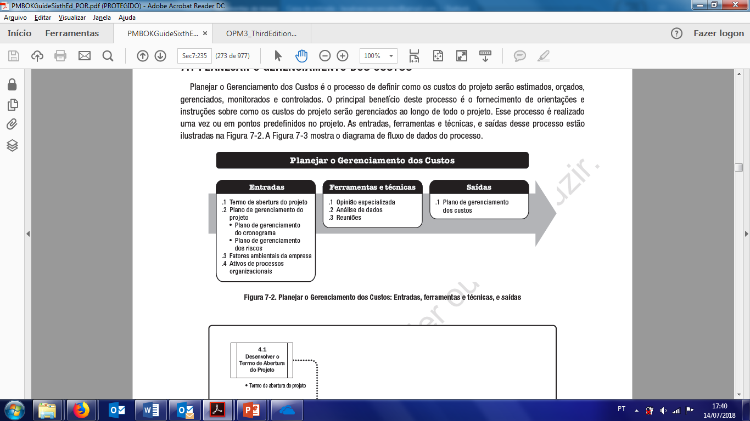
Planejar Gerenciamento de Custos
Fonte: PMBOK - 2017

Slide 88
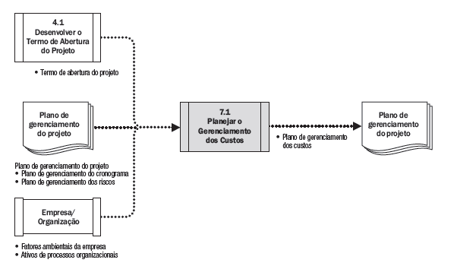
Planejar Gerenciamento de Custos
Fonte: PMBOK - 2017

Slide 89
Processos de Gerenciamento de Custos
Planejar o Gerenciamento de Custos
Estimar os custos
Determinar o orçamento
Controlar os custos
Monitoramento e Controle
Planejamento

Slide 90
Estimar os Custos
Inclui desenvolver uma estimativa dos recursos monetários necessários para executar as atividades do projeto.
É fundamental o estabelecimento das premissas do projeto e o alinhamento das mesmas com os principais stakeholders, antes que se realizem as estimativas de custos das atividades

Slide 91
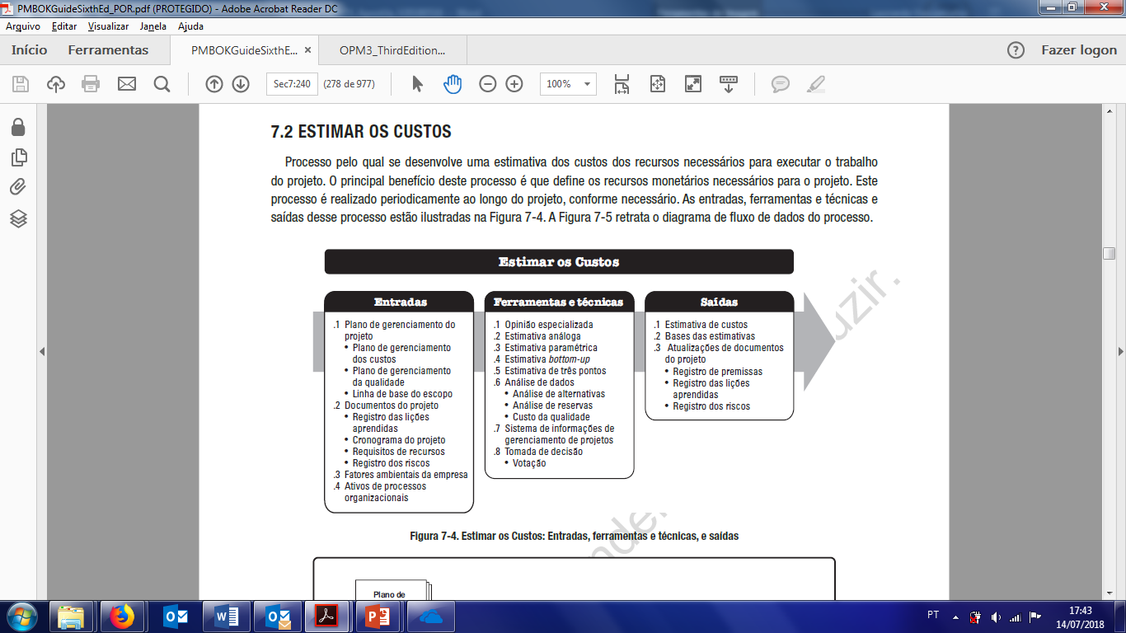
Estimar os Custos
Fonte: PMBOK - 2017

Slide 92
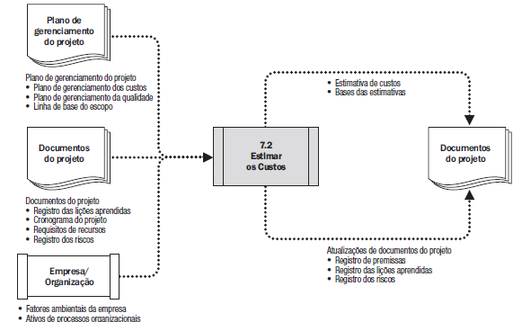
Estimar os Custos
Fonte: PMBOK - 2017

Slide 93
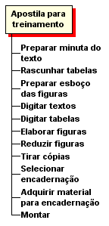
Como estimar custos
Projeto
de
Maturidade
Baseado na ideia do projeto?
Baseado em informações parciais (entregas) com diferentes níveis de detalhamento?
Baseado nas atividades?

Slide 94

Custo Unitário
Deve ser obtido a partir de:
Composição dos custos variáveis, para cada tipo de recurso;
Informações dos especialistas;
Consultas a publicações especializados;
Quantidades e tempos gastos na execução das atividades, registrados em lições aprendidas ou em bancos de dados da organização executora.

Slide 95
Custo Unitário
Taxa padrão de cada tipo de recurso utilizado para a execução do trabalho do projeto (atividades).
CÁLCULO DE CUSTO DE UMA ATIVIDADE DE TESTE
Recurso | Custo unitário | Tempo necessário | Custo da atividade
Analista de Sistemas | R$ 80,00/hora | 80 horas | R$ 6.400,00
Operador | R$ 50,00/hora | 40 horas | R$ 2.000,00
Compra do Servidor | R$ 4.000,00 | - | R$ 4.000,00
Custo Total da Atividade: |  |  | R$ 12.400,00
Considerando uma empresas projetizada, em que o custo do servidor está atrelado aos custos do projeto (ex. projeto de implantação de um outsourcing).

Slide 96
Tipos de Estimativas de Custos
Top - Maior nível de Abstração
Estimativa Top-Down
?
Estimativa Bottom-Up
Bottom - Maior nível de Detalhamento

Slide 97
Métodos de Estimativas de Custos
Estimativa baseada na opinião dos especialistas
Envolve especialistas, das diversas disciplinas, que estejam familiarizados com as atividades;
Normalmente sem a utilização de dados técnicos detalhados (como desenhos, listas de materiais, especificações, etc.);
Maior rapidez na elaboração da estimativa de custos, e, consequentemente, menor custo;
Também chamada de direta, de custos empíricos, julgamento, mesa redonda ou regra de polegar.
Notes:
Top-Down pouca informação
Bottom-Up muita informação

Slide 98
Métodos de Estimativas de Custos
Estimativa análoga ou top-down
Fase inicial do projeto;
Estima “grosseiramente”, o custo total do projeto ou de componentes da EAP;
Similaridade (escopo, complexidade, duração, tipo, tamanho, locação, requisitos, e expectativas de qualidade) entre projeto proposto e o que faz parte da base de dados históricos;
Também chamada de analogia específica, custos históricos, análise comparativa, estimativa fatorizada ou método do fator de capacidade.

Slide 99
Método de Estimativas de Custos
Estimativa Paramétrica
Utiliza equações ou modelos matemáticos/estatísticos para relacionar custos a parâmetros tais como tamanho, volume, área, peso, potência, consumo de energia, pontos de função, etc.;
É top-down, mais rápida e preliminar;
Modelo matemático para prever os custos do projeto;
Mais confiável quando:
Os projetos envolvidos são similares;
As informações históricas utilizadas no modelo são precisas;
O modelo é “escalável”; por exemplo, funciona tanto para os projetos pequenos como para os grandes;
Exemplo: custo por linha de código, por metro quadrado,...

Slide 100
Métodos de Estimativas de Custos
Estimativa detalhada ou definitiva
É bottom-up;
Inicia pelo nível mais baixo da EAP (pacotes de trabalho) ou atividades;
Agrega custos até obter estimativas do projeto inteiro;
Baseada no conhecimento detalhado do projeto;
Custos obtidos por meio de informações históricas e propostas formais de fornecedores;
Custos tem rastreabilidade, consistência e precisão aos valores estabelecidos.
Notes:
Top-Down pouca informação
Bottom-Up muita informação

Slide 101
Métodos de Estimativas de Custos
Estimativa três pontos
Baseada na técnica de PERT - Program Evaluation and Review Technique;
Consideram-se os riscos já conhecidos e 3 tipos de estimativas:
Pessimista (P) → considera o pior cenário;
Otimista (O) → considera o melhor cenário possível;
Mais provável (M) → considera a disponibilidade de recursos, os riscos conhecidos, etc.
Pode ser calculada de duas formas:
Distribuição triangular
Distribuição Beta (PERT - Program Evaluation and Review Technique)
E = O + MP + P
3
E = O + 4MP + P
6
Notes:
Top-Down pouca informação
Bottom-Up muita informação

Slide 102
TRABALHO EM GRUPO – PARTE 2/3
Definam o método de estimativa de custos (Considere o nível de confiabilidade e a complexidade do projeto);
Desenvolvam a Estimativa de Custos do Projeto.

Slide 103
Processos de Gerenciamento de Custos
Planejar o Gerenciamento de Custos
Estimar os custos
Determinar o orçamento
Controlar os custos
Monitoramento e Controle
Planejamento

Slide 104
Determinar o orçamento
Inclui agregar os custos estimados de atividades ou pacotes de trabalho para estabelecer uma linha de base autorizada do projeto.
Agregação de custos
As estimativas de custos de cada atividade devem ser agregadas por pacotes de trabalho, de acordo com a EAP
São então, levadas para os níveis mais altos de componentes da EAP, como contas de controle, e finalmente para todo o projeto.
Deve considerar as reservas e os custos indiretos.

Slide 105
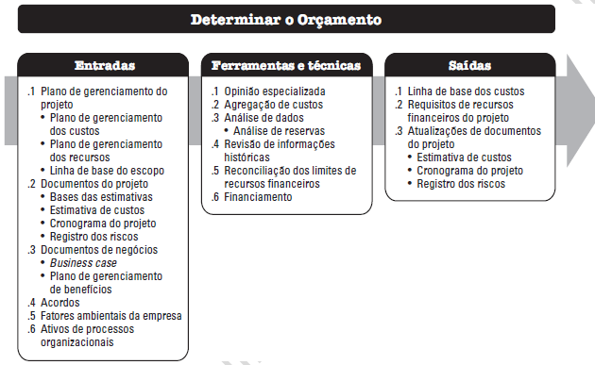
Determinar o Orçamento
Fonte: PMBOK - 2017

Slide 106
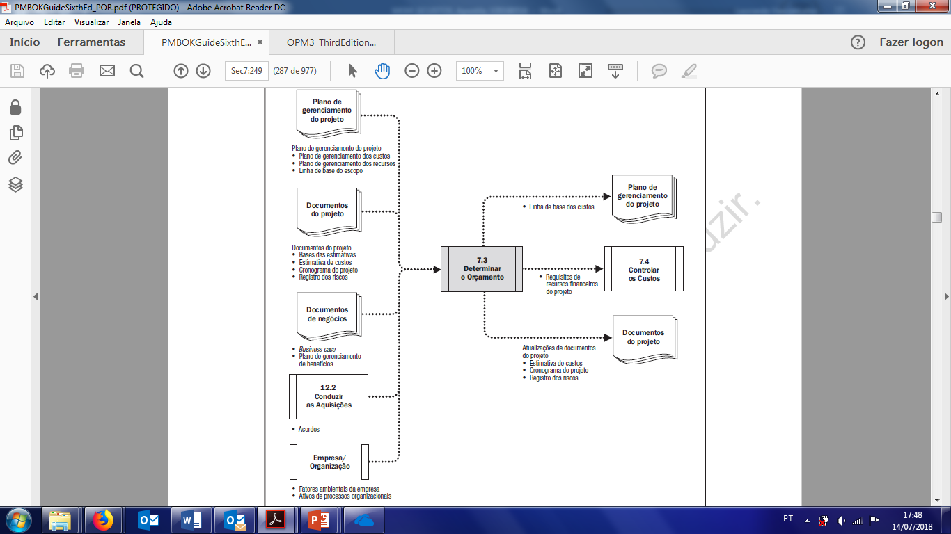
Determinar o Orçamento
Fonte: PMBOK - 2017

Slide 107
Riscos & Estimativa de custos
Reserva de Contingência
“Known unknowns” – situações que podem ser previstas apenas parcialmente;
Exemplo: aumento no custo devido à variação cambial.
Pode envolver custos e/ou cronograma;
Gerenciada dentro da alçada do projeto (não necessita aprovação adicional);
É incluída na base de referência do projeto, mas deve ser discriminada como reserva;
Não deve ser usada para:
Alterações no escopo ou na qualidade;
Estimativas mal feitas, catástrofes ou inflação.
Notes:
Replanejamento pode exigir ou não alteração no Plano do Projeto
IMPORTANTE

Slide 108
Riscos & Estimativa de custos
Reserva de Gerenciamento
“Unknown unknowns” – para situações impossíveis de prever
Exemplo: Tornado na Região Nordeste do Brasil
Pode envolver custos e/ou cronograma
Gerenciada fora da alçada do projeto (necessita aprovação de um “sponsor” ou da alta gerência)
Deve requisitar alteração na base de referência (“baseline”) do projeto
Não deve ser usada para:
Alterações no escopo ou qualidade
Estimativas mal feitas
Notes:
Replanejamento pode exigir ou não alteração no Plano do Projeto

Slide 109
Determinar o orçamento
Linha de base dos custos – Orçamento
A Curva “S”:
Utiliza a base de referência (“baseline” de custos) para comparar planejado e realizado
Indica o progresso real
Mede e prevê o desempenho do projeto
$ Acumulados
Tempo

Slide 110
Determinar o orçamento
Orçamento de Custos para a organização
$1.423
Alçada do Sponsor
Reserva de Gerenciamento
+$68
Linha de Base de Custos – Orçamento para o GP
$1.355
Alçada do GP
Reserva de Contingência
+$105
ONT - Orçamento no Témino+ Custos Indiretos
$1.250
Conta de Controle
$850
$400
Custos indiretos…
Pacotes de Trabalho - WBS
$100
$250
$500
…
$25
$25
$25
$25
…
Atividades
Orçamento de Custos
Baseado PMP® Exam Prep - Rita Malcuhy,PMP – 2005®

Slide 111
TRABALHO EM GRUPO – PARTE 3/3
Considere a EAP, Cronograma e a Estimativa de Custos do Projeto;
Desenvolvam o Orçamento do Projeto.

Slide 112
Processos de Gerenciamento de Custos
Planejar o Gerenciamento de Custos
Estimar os custos
Determinar o orçamento
Controlar os custos
Monitoramento e Controle
Planejamento

Slide 113
Controlar os custos
Inclui:
Controlar os fatores que criam mudanças na linha de base dos custos;
Gerenciar as mudanças quando e conforme ocorrem;
Assegurar que os gastos de custos não excedam os recursos financeiros autorizados, por período e total do projeto;
Monitorar o desempenho de custos para gerenciar as variações a partir da linha de base custos;
Monitorar o desempenho do trabalho em relação aos recursos financeiros gastos;
Agir para manter os excessos de custos não previstos dentro dos limites aceitáveis.

Slide 114
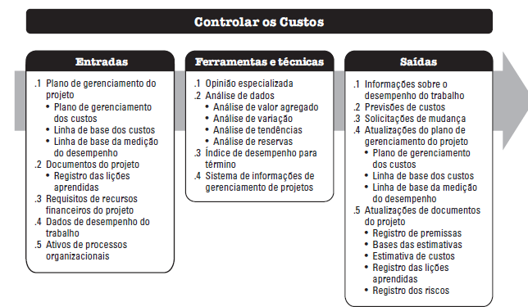
Controlar os custos
Fonte: PMBOK - 2017

Slide 115
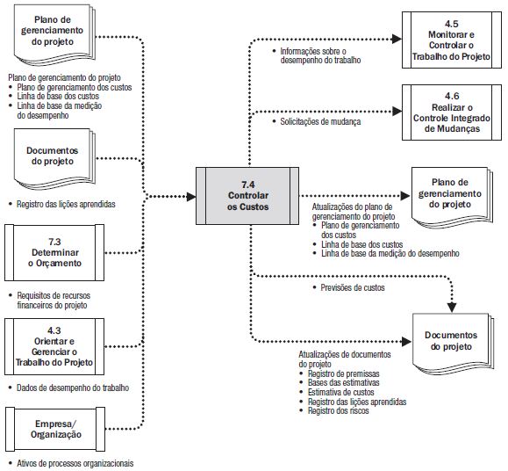
Controlar os custos
Fonte: PMBOK - 2017

Slide 116
Controlar os custos
Passos do processo de controle de custos:
Tomar uma ação (de acordo com o tamanho e com a causa do desvio)
Estimar o desempenho futuro
Calcular a variação ou desvio
Registrar o desempenho atual

Slide 117
Controlar os custos
O que fazer após calcular o desvio:
Continue
sem alterações
Perto de zero ou insignificante*
Qual é o tamanho do desvio?
Está de acordo com os indicadores de qualidade de custos?
Planeje a recuperação
Significativo* mas recuperável
Revise
as
estimativas
Grande*
* De acordo com os indicadores de qualidade

Slide 118
Controlar os custos
Qual é a causa do desvio?
Atípica (isoladas e não repetitivas - ocorreu somente uma vez)
Continue com as mesmas estimativas para o que falta
Qual é a causa do desvio?
Revise as
estimativas para o que falta
Típica (recorrentes - ocorreu uma vez e vai continuar ocorrendo)

Slide 119
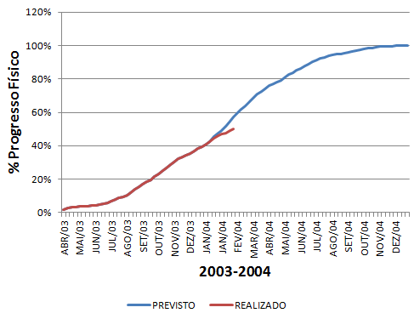
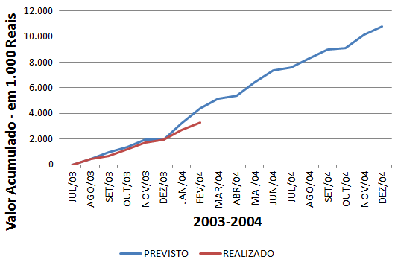
Controlar os custos
COMPARATIVO DE LINHAS DE BASE (PREVISTO VS REALIZADO)
Progresso Físico
Progresso Financeiro
% de Progresso Físico
% de Progresso Financeiro

Slide 120
Gerenciamento do Valor Agregado
Questões a serem respondidas:
PASSADO PRESENTE FUTURO
Estamos no cronograma?
Estamos no custo?
Quais são os desvios significantes?
Por que temos desvios?
Quem é o responsável?
Qual é a tendência até a data?
Quando terminaremos?
Quanto custará no final?
Como podemos controlar a tendência?
Nós analisamos o desempenho passado……
para nos ajudar a controlar o futuro!

Slide 121
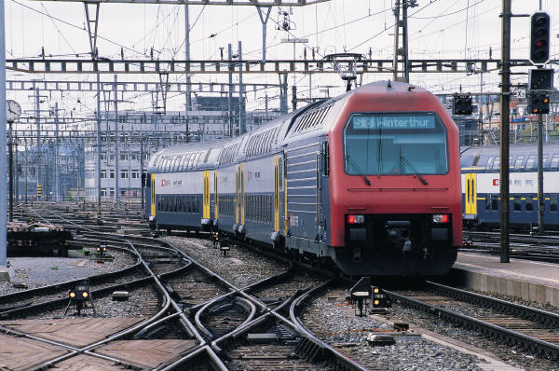
Gerenciamento do Valor Agregado
Você precisa construir uma estrada de ferro. Seu plano é o seguinte:
Orçamento total: $ 60.000;
A ser gasto em 6 meses;
Você planejou construir um trecho por mês;
O custo estimado de cada trecho é de $10.000.

Slide 122
Valor Planejado
Valor Planejado - VP (“Planned Value” - PV ) | Custo planejado para o trabalho até o momento da medição; Apenas é alterado quando a base de referência (“baseline”) é alterada.

Slide 123
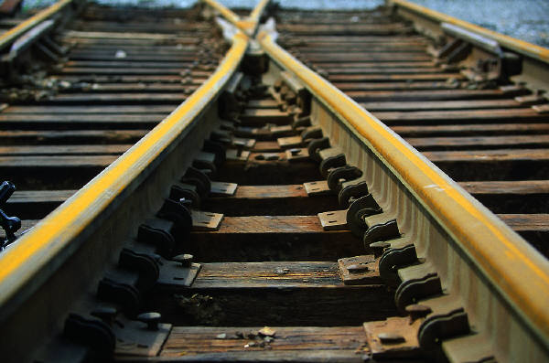
Valor Planejado (VP)
Valor Planejado (VP) no final do 2o. mês
O Valor Planejado (VP) é de $20.000, já que inicialmente foi planejado construir 2 trechos da estrada de ferro até o 2o. mês, com o custo de $10.000 cada.

Slide 124
Valor Planejado (VP)
Custo
Acumulado ($)
Planejado: 2 atividades = 20.000
VP
VP_{i} =
20.000
0 1 2 3 4 5 6
_{10/04}
_{T0}
_{10/06}
_{Ti}
_{10/10}
_{Tf}
Tempo
OBS: No exemplo foram utilizados valores iguais para cada mês e a sua representação gráfica é uma reta. Na maioria dos projetos, isso não acontece e, por isso, a representação gráfica mais comum é a curva S.

Slide 125
Custo Real
Custo Real - CR (“Actual Cost” - AC) | Custo real do trabalho já realizado, reportado até o momento da medição; Baseado na conclusão real dos pacotes de trabalho.

Slide 126
Custo Real (CR)
Estamos no final do 2o. mês e apenas e você gastou $ 12.000;
O Custo Real do período é $ 12.000!

Slide 127
Custo Real (CR)
Custo
Acumulado ($)
Planejado: 20.000
Executado: 12.000
VP
VP_{i} =
20.000
CR_{i} =
12.000
CR
_{10/04}
_{T0}
_{10/06}
_{Ti}
_{10/10}
_{Tf}
Tempo

Slide 128
Valor Agregado
Valor Agregado - VA (“Earned Value” - EV) | Custo planejado para o trabalho realizado, reportado até o momento da medição; Baseado na conclusão real dos pacotes; Valores da base de referência (“baseline”) do trabalho reportado.

Slide 129
Valor Agregado (VA)
Estamos no final do 2o. mês e apenas um trecho da estrada de ferro foi concluído;
O Valor Agregado (“Earned Value”) é de $10.000!
Estamos atrasados!

Slide 130
Valor Agregado (VA)
Custo
Acumulado ($)
Planejado: 2 atividades = 20.000
Executado: 1 atividade
VP
VP
VP_{i} =
20.000
CR
CR_{i} =
12.000
VA_{i} =
10.000
VA
_{10/04}
_{T0}
_{10/06}
_{Ti}
_{10/10}
_{Tf}
Tempo

Slide 131
Variação do Prazo (VPr)
VPr – Variação de Prazo (ou“Schedule Variance” – SV)
É a diferença entre o trabalho realizado e o trabalho programado, expressa em moeda corrente.
Fórmula: VPr = VA – VP
VPr = VA - VP
VPr = $10.000 – $20.000
VPr = - $10.000
(negativo = cronograma atrasado)

Slide 132
Variação do Prazo (VPr)
Custo
Acumulado ($)
Planejado: 2 atividades = 20,000
Executado: 1 atividade
VP
VP
VP_{i} =
20.000
VPr = VA - VP
VPr = $10.000 – $20.000
VPr = - $10.000
CR
CR_{i} =
12.000
VA_{i} =
10.000
VA
_{10/04}
_{T0}
_{10/06}
_{Ti}
_{10/10}
_{Tf}
Tempo

Slide 133
Variação dos Custos (VC)
VC – Variação de Custos (ou “Cost Variance” – CV)
É a diferença entre o custo orçado e o custo real, do trabalho realizado até o momento da medição.
Fórmula: VC = VA - CR
VC = VA – CR
VC = $10.000 – $12.000
VC = - $2.000
(negativo = custo excedido)

Slide 134
Variação dos Custos (VC)
Custo
Acumulado ($)
Planejado: 2 atividades = 20.000
Executado: 1 atividade
VP
VP
VP_{i} =
20.000
CR
VC = VA - CR
VC = $10.000 – $12.000
VC = - $2.000
CR_{i} =
12.000
VA_{i} =
10.000
VA
_{10/04}
_{T0}
_{10/06}
_{Ti}
_{10/10}
_{Tf}
Tempo

Slide 135
Índice de Desempenho do Prazo (IDP)
IDP – Índice de Desempenho de Prazo (ou “Schedule Performance Index” – SPI)
Estou (apenas) progredindo a __% da taxa originalmente planejada (100%).
Fórmula: VA / VP
IDP = VA / VP
IDP = $10.000 / $20.000
IDP = 0.5

Slide 136
Índice de Desempenho de Custos (IDC)
IDC – Índice de Desempenho de Custos (ou “Cost Performance Index” – CPI)
Estou agregando ao projeto (apenas) 83 centavos (ou 83%) de cada $1 gasto
Fórmula: VA / CR
IDC = VA / CR
IDC = $10.000/$12.000
IDC = 0.833
Notes:
Só consigo recuperar $83 centavos de cada U$ gasto

Slide 137
Orçamento no Término (ONT)
Ou Orçamento na Conclusão (ONC) ou “Budget at Completion (BAC)” - Valor total do trabalho
ÚLTIMO VP = ONT
Custo
Acumulado ($)
$60.000
$
$
$
$
$
$
_{10/10}
_{Tf}
Tempo

Slide 138
Estimativa no Término (ENT)
ENT - Estimativa no Término ou ENC - Estimativa na Conclusão (ou “Estimate at Completion” – EAC)
Previsão mais provável do custo total do projeto baseada no desempenho e na quantificação dos riscos.

Slide 139
Estimativa no Término (ENT)
Quando usar a fórmula abaixo? – Nova Estimativa
Estimativas originais não são mais válidas, pois houve uma mudança (ex: mudança na equipe do projeto).
Exemplo: Quando ocorrem mudanças não esperadas e que envolvam valores $ altos (alta do dólar);
Custo Real até o momento mais a nova estimativa para todo o resto do trabalho (EPT - Estimativa para Término);
Fórmula: ENT = CR + EPT
ENT = CR + EPT
ENT = 12.000 + ?
ENT = ?
Nova
estimativa
Notes:
OBS: Pode ser que seja necessário aprovar novo orçamento

Slide 140
Estimativa no Término (ENT)
Quando usar a fórmula abaixo? – VARIAÇÕES ATÍPICAS
Desvios atuais não devem se repetir no futuro pois houve um problema atípico.
Exemplo: Problemas de saúde com um recurso crítico ou greve;
Custo Real até o momento mais o orçamento restante;
Fórmula: ENT= CR + ONT - VA
EPT
ENT = CR + (ONT – VA)
ENT = 12.000 + (60.000 – 10.000)
ENT = 62.000

Slide 141
Estimativa no Término (ENT)
Quando usar a fórmula abaixo? - Problemas recorrentes (custo)
Desvios atuais devem se repetir no futuro pois houve um problema que vai continuar acontecendo.
Exemplo: Custo de um material foi mal estimado;
Custo Real até o momento mais o restante do orçamento do projeto, modificado pelo atual índice atual de desempenho de custos;
Fórmula: ENT = CR +(ONT – VA) / IDC
EPT
ENT = CR + [ (ONT – VA) / IDC]
ENT = 12.000 + (60.000 – 10.000) / 0.8333
ENT = 72.000

Slide 142
Estimativa no Término (ENT)
Quando usar a fórmula abaixo? - Problemas recorrentes (custo e produtividade)
Desvios atuais devem se repetir no futuro pois houve um problema que vai continuar acontecendo.
Exemplo: Custo de uma material e a produtividade de um recurso foram mal estimados;
Custo Real até o momento mais o restante do orçamento do projeto, modificado pelos atuais índices de desempenho de custos e de prazo;
Fórmula: ENT = CR +((ONT – VA) / (IDC* IDP))
EPT
ENT = CR +( (ONT – VA) / (IDC*IDP))
ENT = 12.000 +((60.000 – 10.000) / (0.83*0,5))
ENT = 132.000

Slide 143
Índice de Desempenho para Término (IDPT)
Projeção calculada do índice de desempenho de custos, a ser alcançado pelo restante do projeto, de forma que o ONT seja atingido.
Também chamado de To-Complete Performance Index (TCPI)
Fórmula: IDPT= (ONT-VA) / (ONT – CR)
IDPT= (ONT-VA) / (ONT – CR)
IDPT = (60.000 – 10.000) / (60.000 – 12.000)
IDPT = 1,04

Slide 144
Estimativa para Término (EPT)
Ou “Estimate to Completion” – ETC
Quanto será necessário para concluir o trabalho?
Fórmula: EPT = ENT - CR
No caso de desvios repetitivos
EPT = ENT - CR
EPT = 72.000 – 12.000
EPT = 60.000

Slide 145
Estimativa de Tempo no Término (ETT)
Ou “Time at Completion” – TAC
Quanto tempo será necessário para concluir o trabalho?
Fórmula: ETT = Tempo planejado inicialmente / IDP
ETT = Tempo planejado / IDP
ETT = 6 meses / 0,5
ETT = 12 meses

Slide 146
Variação no Término (VNT)
Ou Desvio no Término (DNT) ou “Variance at Completion “ (VAC)
Para mais ou para menos, quanto é a diferença do custo final do projeto?
Fórmula: VNT = ONT - ENT
VNT = ONT - ENT
VNT = 60.000 – 72.000
VNT = -12.000

Slide 147
Indicadores no Baseline de Custos
CUSTOS ($)
ONT = Orçamento no Término
VPr = Variação de Prazo
VC = Variação de Custo
ENT = Estimativa no Término
EPT = Estimativa para Térmno
VNT = Variação no Término
ENT
ENT
EPT
VNT
F(IDC)
ONT
ONT
CR
VP
VC
VPr
VA
f(IDP)
CR = Custo Real
VP = Valor Planejado
VA = Valor Agregado
t_{HOJE}
PAC
ETT
TEMPO
IDP = Índice de Desempenho de Prazo
IDC = Índice de Desempenho de Custos
PAC = Plan at Completion
ETT = Estimativa de Tempo no Término

Slide 148
Gerenciamento do Valor Agregado
INGLÊS | PORTUGUÊS | DESCRIÇÃO
Budget at Completion – BAC | Orçamento no Término – ONT | Valor total planejado para o projeto
Planned Value – PV | Valor Planejado – VP | Custo orçado do trabalho planejado
Earned Value – EV | Valor Agregado – VA | Custo orçado do trabalho realizado
Actual Cost – AC | Custo Real – CR | Custo real do trabalho realizado

Slide 149
Gerenciamento do Valor Agregado
INGLÊS | FÓRMULA | PORTUGUÊS | FÓRMULA
Schedule Variance – SV | CV = EV-AC | Variação do Prazo – VPR | VPR = VA-VP
Cost Variance – CV | SV = EV-PV | Variação do Custo – VC | VC = VA-CR
Schedule Performance Index – SPI | SPI = EV/PV | Índice de Desempenho do Prazo – IDP | IDP = VA/VP
Cost Performance Index – CPI | CPI = EV/AC | Índice de Desempenho do Custo – IDC | IDC = VA/CR

Slide 150
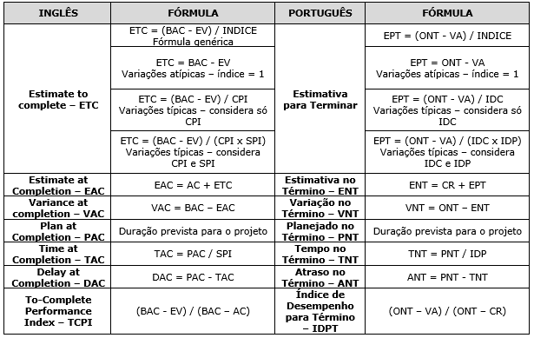
Gerenciamento do Valor Agregado

Slide 151
Ações Corretivas
Controlar os custos
Otimização de tempo, custo e recursos, exemplos:
TEMPO
 | AÇÃO | PARA
1 | Mudar dependências sequenciais para parciais (fast tracking) | Tarefas do caminho crítico
2 | Criar caminhos paralelos a partir de caminhos sequenciais (fast tracking) | Tarefas do caminho crítico
3 | Dividir tarefas longas em menores | Tarefas do caminho crítico
4 | Adicionar recursos (crashing) | Tarefas do caminho crítico
CUSTO
 | AÇÃO | PARA
1 | Encontrar contratos mais baratos | Contratados externos, consultores
2 | Realocar tarefas para recursos mais baratos | Recursos caros
3 | Quebrar tarefas longas e realocar partes para recursos mais baratos | Tarefas longas do caminho crítico
4 | Prevenir horas extras | Recursos com altas taxas para horas extras

Slide 152
Ações Corretivas
Controlar os custos
Otimização de tempo, custo e recursos, exemplos:
RECURSOS
 | AÇÃO | PARA
1 | Realocar os melhores recursos primeiro e somente para tarefas do caminho crítico | Tarefas do caminho crítico
2 | Realocar tarefas de recursos críticos para recursos não-críticos | Todas as tarefas
3 | Retirar recursos críticos das tarefas | Todas as tarefas
4 | Contratar fornecedor externo | Tarefas que estejam com sobrecarga
5 | Fazer ajuste fino das tarefas que estejam com sobrecarga | Tarefas que estejam com sobrecarga
6 | Adiar férias para término do projeto | Recursos com férias programadas
7 | Trabalhar no fim de semana | Tarefas que estejam com sobrecarga
8 | Mudar dependências | Tarefas sobrepostas que sejam feitas pelo mesmo recurso

Slide 153
FIM
Gerenciamento de Custos em Projetos
Prof. Me. Leonardo Vasconcelos
PMP, PRINCE2® Practioner, PSM I, CSM ®, CSPO ®
leonardo.vasconcelos@fgv.br
(11) 94179-3652

